Slide 1
Finerenone对2型糖尿病慢性肾病结局的影响
主讲人：Rajiv Agarwal
代表 G.L.Bakris、R. Agarwal、S.D.Anker、B. Pitt, L.M.Ruilope、P. Rossing、P. Kolkhof、C. Nowack、P. Schloemer、A. Joseph、G. Filippatos 及
FIDELIO-DKD 全球研究者团队
2020 年 10 月 23 日
MA-M_FIN-ALL-0146-1

Slide 2


利益披露
Rajiv Agarwal
个人服务费和/或非财务支持由以下单位提供：
支付给芝加哥大学的研究经费由以下单位提供：
个人服务费由以下单位提供：
Bayer Heathcare Pharmaceuticals Inc.
Akebia Therapeutics
Janssen
Relypsa
Vifor Pharma
Boehringer Ingelheim
Sanofi
Eli Lilly
AstraZeneca
Fresenius
Ironwood Pharmaceuticals
Merck & Co.
Lexicon
Reata
Otsuka America Pharmaceuticals
Opko Pharmaceuticals
E. R. Squibb & Sons
George Bakris
Bayer Heathcare
NovoNordisk
Vascular Dynamics
Merck
Relypsa
Alnylam

Slide 3


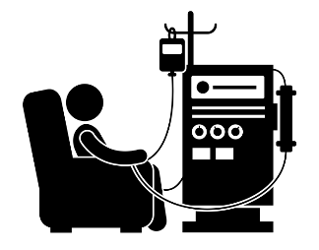

肾脏衰竭造成全球负担 – 主要病因是糖尿病
76 亿 – 全球人口
8.44 亿 – 全球CKD患者
390 万 – 接受肾脏替代治疗患者
许多患者可能因为缺少肾脏替代治疗而死亡

Slide 4

FIDELIO-DKD 理论依据
目前的治疗方法存在较高 CKD 进展剩余风险
RENAAL³
主要复合终点*
血液动力学^{1,2}
（血压和/或肾小球囊内压升高）
60
RR=16%； p=0.02
50
安慰剂
40
氯沙坦
30
发生事件的患者（%）
20
10
剩余风险
0
0
12
24
36
48
研究月数

Slide 5

FIDELIO-DKD 理论依据
目前的治疗方法存在较高 CKD 进展剩余风险
CREDENCE³
心肾复合终点*
血液动力学^{1,2}
（血压和/或肾小球囊内压升高）
25
HR=0.70 （95% CI 0.59–0.82）； p=0.00001
20
安慰剂 + ACEi/ARB
卡格列净 + ACEi/ARB
代谢^{1,2}
（血糖控制不佳）
15
发生事件的患者（%）
10
5
剩余风险
残余风险
0
0
6
12
18
24
30
36
42
自随机分组后的月数

Slide 6

FIDELIO-DKD 理论依据
目前的治疗方法存在较高 CKD 风险
血液动力学^{1,2}
（血压和/或肾小球囊内压升高）
炎症
和纤维化^{1–3}
代谢^{1,2}
（血糖控制不佳）
现有治疗尚未解决的病因问题

Slide 7
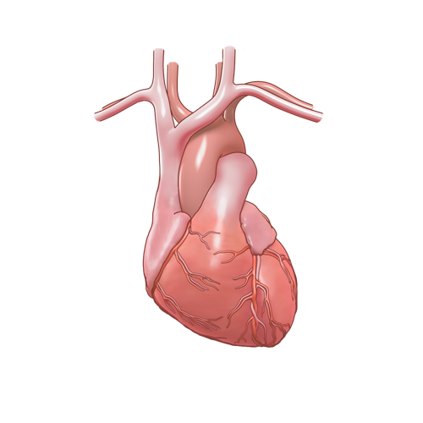
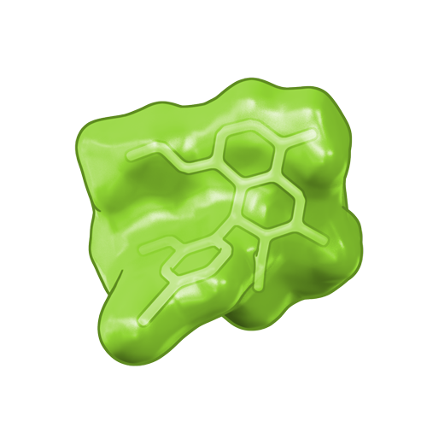
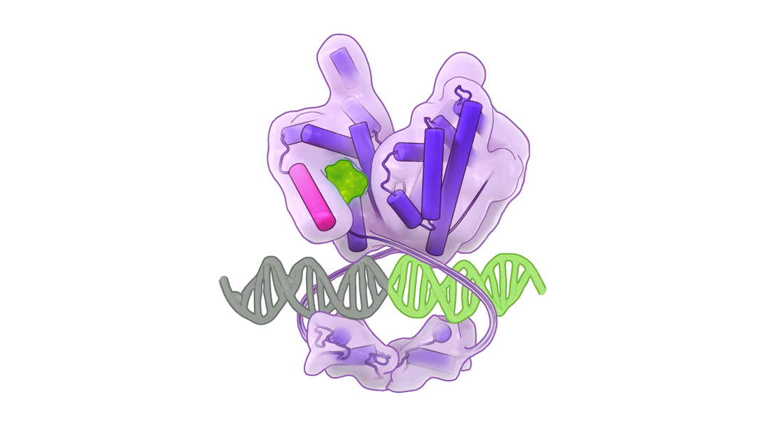
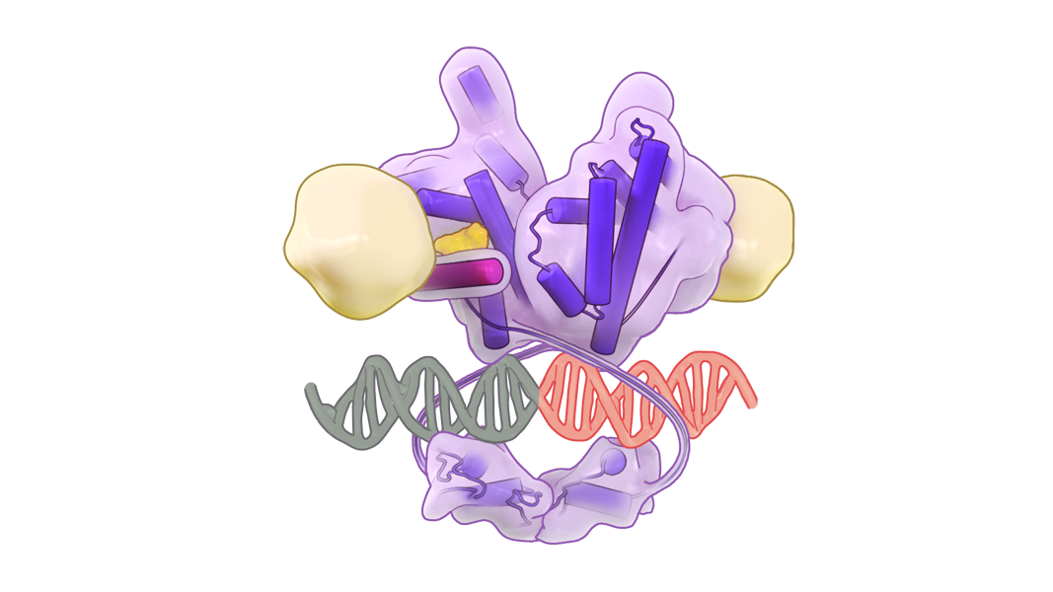
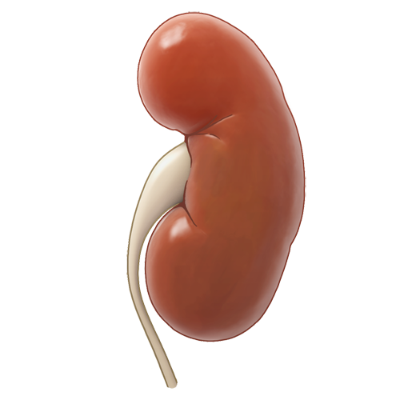


FIDELIO-DKD 理论依据
Finerenone
MR
Finerenone 是一种新型、选择性、非甾体类 MRA，在临床前模型中可抑制炎症和纤维化，并预防肾脏和心血管功能进一步受损¹
炎症和纤维化
抑制炎症和纤维化
ARTS-DN（慢性肾病和 2 型糖尿患者）
– finerenone 能减少蛋白尿，该疗效与血压变化无关²
DNA
假设：Finerenone 的 MR 拮抗作用可减缓慢性肾病和 2 型糖尿病晚期患者的慢性肾病进展，
并降低心血管疾病的发病率和死亡率³

Slide 8



FIDELIO-DKD 入组标准
关键入组标准
关键排除标准
年满18周岁，患有慢性肾病和2型糖尿病
曾接受4周或更长时间的优化治疗，包括使用最大耐受剂量的ACEi或ARB
血清钾≤4.8mmol/L
A2期蛋白尿患者伴有糖尿病视网膜病变
非糖尿病肾脏疾病，包括临床相关的肾动脉狭窄
射血分数降低性心衰（HFrEF），NYHA 分级 II–IV
糖化血红蛋白（HbA1c） >12%
控制不佳的动脉高血压*
蛋白尿类别（毫克蛋白/克肌酐）
A1 正常至轻度升高 | A2 中度升高 | A3 重度升高
0-29 | 30-299 | ≥300–4999
GFR类别 （mL/min/1.73 m²） | G1 | >90
 | G2 | 60-89
 | G3a | 45-59
 | G3b | 30-44
 | G4 | 15-29
 | G5 | <15

Slide 9




FIDELIO-DKD 研究设计
13,911 名患者参与
5734 名患者接受随机分组
2.6 年中位随访期
R
Finerenone 10 或 20 mg 每日一次*
治疗后
随访
导入 （4–16 周）
筛选
安慰剂
治疗后
随访
层级终点
肾复合终点
心血管复合终点
3.
任何原因导致死亡
肾衰竭、估算肾小球滤过率（eGFR）较基线持续下降≥40％、或肾脏死亡时间
心血管死亡、非致命性心肌梗死、非致命性中风或心力衰竭住院时间
4.
因任何原因导致住院
5.
UACR 值升高
6.
次要肾复合终点

Slide 10
来自全球 48 个国家的患者随机分组
欧洲（n=2358； 41.6%）
北美洲（n=944； 16.6%）
亚洲（n=1579, 27.8%）
大洋洲
（n=101, 1.8%）
拉丁美洲（n=593； 10.5%）
非洲 （n=99, 1.7%）
随机5734 名患者；FAS纳入5674 名患者 ；
完成研究患者比例 99.7%

Slide 11
基线数据和用药情况
 | Finerenone （n=2833） | 安慰剂 （n=2841）
平均年龄（岁） | 65 | 66
男性比例 | 69% | 71%
2型糖尿病平均病程（年） | 16.6 | 16.6
平均 HbA1c (%) | 7.7 | 7.7
血压（mmHg） | 138/76 | 138/76
平均血清 [K⁺]（mmol/L） | 4.4 | 4.4
ACEi (%) | 34 | 35
ARB (%) | 66 | 65
降糖药物 (%) 胰岛素和类似物 GLP-1RA SGLT-2i | 97 65 7 4 | 98 63 7 5

Slide 12
基线肾脏指标情况-治疗组间均衡
eGFR（mL/min/1.73 m²）
UACR（mg/g）
UACR
30–<300
12.1%
eGFR ≥60
11.6%
eGFR <45
54.9%
eGFR 45–<60
33.5%
UACR ≥300
87.5%
平均 eGFR 44
中位 UACR ~850
0.4% 的患者的尿蛋白肌酐比（UACR ）<30 mg/g

Slide 13
蛋白尿（UACR）随时间变化情况
（–4.7%）
（–3.0%）
（–2.0%）
（4.1%）
安慰剂
Finerenone
相对于基线的LS均数比值
（–34.7%）
（–41.3%）
（–39.9%）
（–29.3%）
LS均数比值：0.69 （0.66–0.71）*
自随机分组后的月数
与安慰剂相比，使用finerenone后第4个月UACR降低31%

Slide 14
血压和血糖
第4个月最大差值为-3.2，而安慰剂组为+0.7
随时间变化的收缩压 （mmHg）
安慰剂
Finerenone
平均SBP
随时间变化的糖化血红蛋白（HbA1c）（%）
平均 HbA1c
自随机分组后的月数

Slide 15
主要终点
肾衰竭*、估算肾小球滤过率（eGFR）较基线持续下降≥40％、或肾脏死亡
40
HR=0.82 （95% CI 0.73–0.93）
安慰剂 （600/2841）
p=0.
0
0
1
4
30
Finerenone （504/2833）
20
累计发生率（%）
10
0
0
6
12
18
24
30
36
42
48
首次事件时间（月）
存在风险人数
安慰剂
2841
2586
1758
792
82
Finerenone
2833
2607
1808
787
83

Slide 16
主要肾脏特异复合终点的组成
终点 | Finerenone （n=2833） | 安慰剂 （n=2841） | 风险比 （95% CI） |  | p值
 | n （%） | n （%）
主要肾脏复合终点 | 504 （17.8） | 600 （21.1） |  | 0.82 （0.73–0.93） | 0.0014
肾衰竭 | 208 （7.3） | 235 （8.3） |  | 0.87 （0.72–1.05） | –
终末期肾病 | 119 （4.2） | 139 （4.9） |  | 0.86 （0.67–1.10） | –
持续 eGFR <15 mL/min/1.73 m² | 167 （5.9） | 199 （7.0） |  | 0.82 （0.67–1.01） | –
eGFR与基线相比持续降低≥40％ | 479 （16.9） | 577 （20.3） |  | 0.81 （0.72–0.92） | –
肾脏死亡 | 2 （<0.1） | 2 （<0.1） |  | – | –
Finerenone更优
安慰剂更优

Slide 17
关键次要终点
心血管死亡、非致命性心肌梗死、非致命性中风或心力衰竭住院
25
HR=0.86 （95% CI 0.75–0.99）
安慰剂 （420/2841）
20
p=0.0339
Finerenone （367/2833）
15
累计发生率（%）
10
5
0
0
6
12
18
24
30
36
42
48
首次事件时间（月）
存在风险人数
安慰剂
2841
2653
1969
951
115
Finerenone
2833
2688
2017
984
111

Slide 18
层级终点分析
 | 终点 | Finerenone （n=2833） | 安慰剂 （n=2841） | 风险比 （95% CI） |  | p值
 |  | n （%） | n （%）
1
主要肾脏
504 （17.8）
600 （21.1）
0.82
复合终点
（0.73
–
0.93）
0.0014
2
关键次要心血管
367 （13.0）
420 （14.8）
0.86
复合终点
（0.75
–
0.99）
0.0339
3
因任何原因导致的
219 （7.7）
244 （8.6）
0.90
死亡
（0.75
–
1.07）
0.2348
4
因任何原因导致
1263 （44.6）
1321 （46.5）
0.95
住院
（0.88
–
1.02）
–
5
UACR变化*
–
–
0.69
（0.66
–
0.71）*
–
6
次要复合型
252 （8.9）
326 （11.5）
0.76
肾脏终点#
（0.65
–
0.90）
–
0.50
1.00
2.00
偏向 finerenone
偏向安慰剂
18

Slide 19
有效性小结
主要终点和关键次要终点3年需治疗人数（NNT）
对血压影响较小
主要终点各组分疗效一致
关键亚组疗效一致，包括按基线eGFR和UACR亚组
主要肾脏终点
NNT=29
（95% CI 16–166）
次要心血管终点
NNT=42
（95% CI 22–397）

Slide 20
治疗期间研究者报告不良事件
安全性结果，n （%） | Finerenone （n=2827） |  | 安慰剂 （n=2831）
任何AE | 2468 | （87.3） | 2478 | （87.5）
研究药物相关AE | 646 | （22.9） | 449 | （15.9）
AE导致治疗中断 | 207 | （7.3） | 168 | （5.9）
任何严重AE | 902 | （31.9） | 971 | （34.3）
研究药物相关严重AE | 48 | （1.7） | 34 | （1.2）
严重AE导致治疗中断 | 75 | （2.7） | 78 | （2.8）
导致停药的最常见AE
高钾血症 | 51 | （1.8） | 19 | （0.7）
血钾增加 | 13 | （0.5） | 6 | （0.2）

Slide 21
血清钾随时间变化情况
（0.25）
（0.24）
（0.21）
（0.21）
（0.20）
基线平均血清 [K⁺]：
Finerenone: 4.4±0.5
安慰剂：4.4±0.5
平均血清 [K⁺] （mmol/L）
（0.02）
（0.04）
（0.05）
（0.07）
（0.07）
自随机分组后的月数
第4个月组间血清钾最大平均差= 0.23 mmol / L

Slide 22
治疗期间研究者报告的高钾血症相关不良事件
任何治疗期间不良事件
具临床后果的治疗期间不良事件
Finerenone （n=2827）
安慰剂 （n=2831）
研究者报告的高钾血症相关不良事件*

Slide 23
治疗期间研究者报告的急性肾损伤相关不良事件
任何治疗期间不良事件
具临床后果的治疗期间不良事件
Finerenone （n=2827）
安慰剂 （n=2831）
研究者报告的急性肾损伤相关不良事件

Slide 24
安全性小结
在接受ACEi/ARB最大耐受剂量治疗的慢性肾病晚期患者群体中，由研究者自行决定K⁺ 管理（临时停药除外）：
Finerenone 耐受性良好
组间的治疗期间整体不良事件相近
与安慰剂相比，Finerenone使各亚组血清[K⁺]水平平均增加0.2mmol/L
虽然高钾血症病例有所增加，但是可控；
Finerenone组停药患者仅占2.3%，安慰剂组停用比例为0.9%

Slide 25

RAS抑制研究（患者群体相似）的效益风险比
ALTITUDE¹
（慢性肾病 + 2型糖尿病）
VA NEPHRON-D²
（慢性肾病 + 2型糖尿病））
缺乏疗效
缺乏疗效
肾脏与心血管疗效
因高钾血症而永久停药（%）*
9.9%
4.8%
4.4%
2.6%
2.3%
0.9%
中位数 2.7 年
中位数 2.2 年
中位数 2.6 年

Slide 26
RAAS抑制研究（患者群体相似）的效益风险比
AMBER¹
（慢性肾病）
未研究其疗效
（II 期）
肾脏与心血管疗效
因高钾血症而永久停药（%）*
23.0%
6.8%
2.3%
0.9%
12周
中位数 2.6 年

Slide 27
结论
在接受RAS优化治疗的慢性肾病和2型糖尿病患者中，finerenone具有良好的耐受性并且能够显著降低以下风险：
  心血管疾病发病率和死亡率风险降低14%
  慢性肾病进展风险降低18%

Slide 28

感谢
48个国家，1024个研究中心，13911*名参与者
执行委员会成员
George L. Bakris； Gerasimos Filippatos； Rajiv Agarwal； Stefan D. Anker； Luis M. Ruilope； Bertram Pitt
独立数据监察委员会成员
Murray Epstein； Aldo Maggioni； Glenn Chertow； Gerald DiBona； Tim Friede； Jose Lopez-Sendon； Jean Rouleau
临床事件委员会成员
Rajiv Agarwal； Stefan Anker； Phyllis August； Andrew Coats； Hans Diener； Wolfram Döhner； Barry Greenberg；
Stephan von Haehling； James Januzzi； Alan Jardine； Carlos Kase； Sankar Navaneethan； Lauren Phillips；
Piotr Ponikowski； Pantelis Sarafidis； Titte Srinivas； Turgut Tatlisumak； John Teerlink
各国主要研究者
Augusto Vallejos； Richard MacIsaac； Guntram Schernthaner； Pieter Gillard； Maria Eugenia F. Canziani； Theodora Temelkova-Kurktschiev； Ellen Burgess； Sheldon Tobe； Fernando González； Zhi-Hong Liu； Andrés Ángelo’ Cadena Bonfanti； Carlos Francisco Jaramillo； Martin Prazny； Peter Rossing； Jorma Strand； Michel Marre； Roland Schmieder； Christoph Wanner； Pantelis Sarafidis； Juliana Chan； László Rosivall； Joseph Eustace； Ehud Grossman； Yoram Yagil； Giuseppe Remuzzi； Daisuke Koya； Takashi Wada； Magdalena Madero Rovalo； Ron Gansevoort； Adriaan Kooy； Trine Finnes； Froilan De Leon； Janusz Gumprecht； Fernando Teixeira e Costa； Alexander Dreval； Anantharaman Vathsala； Aslam Amod； Sin Gon Kim； Byung Wan Lee； Julio Pascual Santos； Bengt-Olov Tengmark； Michel Burnier； Chien-Te Lee； SukitYamwong； Ramazan Sari； Kieran McCafferty； Borys Mankovsky； Sharon Adler； Linda Fried； Robert Toto； Mark Williams；Tran Quang Khan
FIDELIO-DKD 团队还要感谢所有参与研究的研究人员、研究中心、患者及其家人

